Slide 1
第六章
部分习题讲解

Slide 2
解题方法和要点
虚功原理与达朗贝尔原理
虚功原理是关于力学平衡的普遍原理, 解题方法一般为:
(1)判断约束是否为理想约束 (光滑接触, 刚性连接);
(2)找出主动力及作用点;
(3)确定自由度,并选择广义坐标;
(4)由广义坐标和坐标变换公式把虚位移用广义坐标变分表示;
(5)由虚功原理写出平衡方程,由于广义坐标的变分独立,可以解出问题.
对运动问题加入惯性力转化为平衡问题,就是达朗贝尔原理.

Slide 3
拉格朗日方程
利用广义坐标推导出来的拉格朗日方程对整个力学体系的运动提供了一个统一而普遍的解决方案.主要适用于完整体系(几何约束和可积分运动约束).在拉格朗日力学中,广义动量、广义坐标广义动能都内涵更丰富. 解题一般方法：
(1)首先正确判断完整体系自由度,适当选取广义坐标.s=3n-k.
(2)建立坐标变换公式,尽量不显含时间.
(3)判断是否保守体系,分析用何种拉格朗日方程;按照所选择的广义坐标，写出系统的动能、势能或广义力， 最后写出系统的拉格朗日函数.

Slide 4

(4)列出拉格朗日方程;检查有无循环坐标,简化方程组.
(5)利用初始条件解出拉格朗日方程.
如不是保守体系,要找到和自由度数目相同的广义力分量.

Slide 5
思考题
5.1)虚功原理中的“虚功”二字作何解释?用虚功原理解平衡问题有何优点及缺点?
虚位移是在不破坏约束的前提下力学体系可能实现的无限小位移.虚功正是作用在体系的力(包括约束力)在任意虚位移上作的功.因此虚功只决定于质点受力和约束条件,与作用力是否真的作功无关.在使用时,由于约束力自动消失,所以求解主动力方便.缺点:理想约束,不能直接求解约束力,但可以解除约束来求得.

Slide 6
5.2)为什么在拉格朗日方程中,Q_{α}不包含约束反作用力?又广义坐标及广义力的含义为何? 我们根据什么关系可以由一个量的量纲定出另一个量的量纲?
由于拉格朗日方程是在理想约束下得到,约束力虚功为零,故在拉格朗日方程中不再包括约束力. 广义坐标是确定完整体系的几何位置,彼此独立的变量,选取时,可以不受约束的影响.广义力可以是力、力矩、压强、电场等等. 同时它不包括约束力.广义力的量纲可以用能量量纲除广义坐标的量纲得到.

Slide 7
5.3)广义动量p_{α}和广义速度是不是只相差一个乘数m? 为什么广义动量比广义速度更富有物理意义?
广义动量 ,与广义速度并不仅仅是差一个乘数,广义动量可能是动量,也可能是角动量,在理论物理中是一个正则变量,是比广义速度更为基本的物理量.
5.4) 既然 是广义动量,那么根据动量定理, 是否应等于广义力?为什么拉格朗日方程式中多出了一项拉格朗日力?你能说出它的物理意义和所代表的物理量吗?
它只是广义力的一部分,广义力其实是广义动量对时间的导数减去拉格朗日力, 通常又叫做广义惯性力.
5.5)为什么拉格朗日方程只适用于完整系?如不是完整系, 能否得到拉格朗日方程?
拉格朗日方程是用广义坐标来表示的完整约束的力学体系,只能适用于完整系.如不完整,不能使用它.

Slide 8
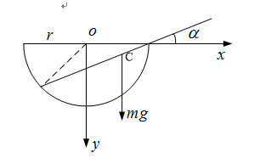
习题
1 半径为r的光滑半球形碗，固定在水平面上。一均质棒斜靠在碗缘，一端在碗内，一端在碗外，在碗内的长度为c，试证棒的全长为
解:杆受理想约束,位置可由杆与水平方向夹角α唯一确定. 由虚功原理
坐标变换方程

Slide 9
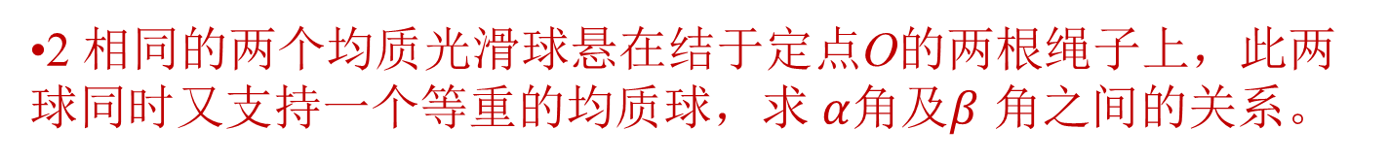
2 相同的两个均质光滑球悬在结于定点O的两根绳子上，此两球同时又支持一个等重的均质球，求$α$角及$β$角之间的关系。
解:这是理想约束, 自由度为1.选取α为广义坐标. 显然
x
3
1
2
y
由虚功原理

Slide 10
A
3长度同为l的轻棒4根,光滑地连成一菱形ABCD. AB,AD两边支于同一水平线上相距为2a的两根钉上, BD间则用一轻绳联结, C点上系一重物W．设A点上的顶角为2α,试用虚功原理求绳中张力T.
l
l
x
a
a
B
D
T
T
解:在钉子处约束力垂直虚位移,是理想约束.BD绳子去掉,用力T代替.该问题自由度为1.选取α为广义坐标. 显然
l
l
C
y
由虚功原理
可求出

Slide 11
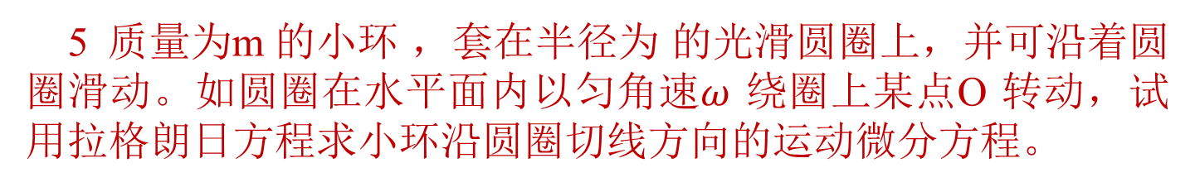
5 质量为m的小环，套在半径为的光滑圆圈上，并可沿着圆圈滑动。如圆圈在水平面内以匀角速$ω$绕圈上某点O转动，试用拉格朗日方程求小环沿圆圈切线方向的运动微分方程。
y
M (x,y)
解:自由度为1.选广义坐标为θ, 不知道受力类型, 用一般拉格朗日方程.
由虚功原理
O
x
又

Slide 12
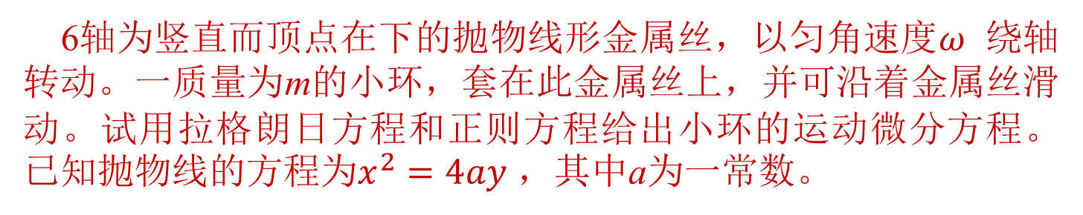
6轴为竖直而顶点在下的抛物线形金属丝，以匀角速度$ω$绕轴转动。一质量为m的小环，套在此金属丝上，并可沿着金属丝滑动。试用拉格朗日方程和正则方程给出小环的运动微分方程。已知抛物线的方程为$x^{2}=4ay$，其中a为一常数。
解:由于相对运动,小环沿金属丝滑动的速度为
y
方向沿抛物线在该点的切线方向,另外有牵连速度
方向垂直纸面向里, 所以
x
P
mg
v′
考虑约束x²=4ay, 得势能为
O
x
因为

Slide 13
带入拉格朗日方程
得

Slide 14
7 一光滑细管可在竖直平面内绕通过其一端的水平轴以匀角速ω转动,管中有一质量为m的质点.开始时,细管取水平方向,质点距转动轴的距离为a,质点相对于管的速度为v₀,试由拉格朗日方程求质点相对于管的运动规律.
解:由于相对运动,小环沿金属丝滑动速度为v₀, 牵连速度ωx,二者垂直.
x
势能为
由拉格朗日方程得
齐次方程的通解为

Slide 15
特解为
所以本问题通解为
考虑初始条件
得到解为

Slide 16
8 设质量为m的质点,受重力作用,被束缚在半顶角为α的圆锥面内运动. 试以r,θ为广义坐标,由拉格朗日方程求此质点的运动微分方程.
z
解:保守力系.约束在圆锥面,自由度为2.
r
p
o
y
x
可见θ是循环坐标,所以
对坐标r,得

Slide 17
9 质量为M的楔子置于光滑的水平桌面上. 楔子底面也是光滑的, 斜面却是粗糙的, 质量为m, 半径为R的圆柱体沿着楔子斜面无滑动地滚下. 求解楔子和圆柱体的运动.
ϕ
q
解： 楔子可在水平方向运动. 取桌面上的固定点O为原点, 把楔子的质心(其实不一定要质心，改为楔子的任一点也行)相对于O点的水平坐标记作X.
O
θ
X
圆柱体可在楔子的斜面上滚动. 把圆柱轴相对于楔子斜面上端并沿斜边计算的坐标记作q, 把圆柱某根半径与竖直向下之间的夹角记作ϕ, 无滑动这个约束条件可写为

Slide 18
这个运动约束可以积分为
故, 这是一个完整约束, q 和ϕ 不独立. 这个系统有两个自由度,可以选 x 和 ϕ 是两个独立的广义坐标.
主动力都是重力. 圆柱体的势能
楔子的动能为
圆柱的动能包括质心的平动动能和绕
质心转动的转动动能

Slide 19
所以
按定义, 广义动量
所以得到广义速度

Slide 20
于是, 系统的哈密顿函数
哈密顿函数不含有广义坐标X, 所以X是循环坐标, 相应的广义动量守恒

Slide 21
此时对ϕ的正则方程为
所以
这是匀加速转动, 积分一次
简单推导, 可得

Slide 22
10 质量为 的质点，沿倾角为 的光滑直角劈滑下，劈的本身，质量为 ，又可在光滑水平面自由滑动。试用拉格朗日方程求：
(1) 质点相对于劈的加速度 ；(2) 劈的加速度 ；
q
解: 大楔子在水平方向运动, 质点在大楔子斜边上运动. 系统有两个自由度. 取桌面上的固定点O, 大楔子质心相对于O点坐标记作X. 质点相对于大楔子斜边底面而沿着斜边的坐标记作q, X和q可作为系统的广义坐标.
O
X
主动力是二者所受的重力, 大楔子的势能在运动过程中不起变化, 可以不考虑. 只要讨论质点的势能就够了. 计算动能的时候要注意, 质点的速度分量不仅仅是沿斜边的, 而目还有随着大楔子在水平方向运动的速度.

Slide 23
于是, 拉格朗日方程给出运动方程
大楔子的加速度以及质点相对于大楔子的加速度为
所以质点水平方向得加速度为

Slide 24
11 质量为M,半径为r 的均质圆柱体放在粗糙水平面上。柱的外面绕有轻绳，绳子跨过一个很轻的滑轮，并悬挂一质量为m的物体。设圆柱体只滚不滑，并且圆柱体与滑轮间的绳子是水平的。求圆柱体质心的加速度 ，物体的加速度 及绳中张力T 。
解: 本题虽然有摩擦力但是不作功,所以仍可以看做保守系,自由度1,选广义坐标θ
r
M
m
由拉格朗日方程得到

Slide 25
12 均质棒AB,质量为m,长为2a,其A端可在光滑水平导槽上运动,而棒本身又可在竖直面内绕A点摆动.如除重力作用外,B端还受有一水平力F的作用.试用拉格明日方程求运动微分方程.如果摆动的角度很小,则又如何?
A
x
解: 由于有F存在,性质不明,只能用一般拉格朗日方程求解,自由度2. 取 x,θ
a
θ
a
F
mg
B
y
用虚功原理求广义力，

Slide 26
利用
整理得
如果摆角很小,

Slide 27
13 行星齿轮机构如图.曲柄OA带动行星齿轮II在固定齿轮I上滚动.已知曲柄的质量为m₁, 且可认为是匀质杆.齿轮II的质量为m₂、半径为r且可认为是匀质圆盘.至于齿轮I的半径则为R.今在曲柄上作用一不变的力矩M, 如重力的作用可以略去不计,试用拉格朗日方程研究此曲柄的运动.
y
解: 由于曲柄长度一定,自由度1. 取ϕ. 受力矩作用,所以用一般的拉格朗日方程.
r
A
M
Ⅱ
R
O
x
Ⅰ
用定义求广义力

Slide 28
利用
整理得

Slide 29
14 质量为m的圆柱体S放在质量为M的圆柱体P上作相对运动,而P则放在粗糙平面上.巳知两圆柱的轴都是水平的,且重心在同一竖直面内.开始时此系统是静止的.若以圆柱体P的重心的初始位置为固定坐标系的原点,则圆柱体S的重心在任意时刻的坐标为
ϕ
S
θ
c
M
P
解: 设P圆柱半径为a, S圆柱的为b,虽有摩擦,但不作功, 为保守体系,两个自由度.
体系动能包括P轮平动动能,P轮绕质心转动动能,S轮质心动能, S绕质心转动动能. 设P转动角速度为
那么P的质心速度为
S的质心速度为
绕S的质心角速度为
因为要满足瞬心速度为零

Slide 30
体系势能
因为ϕ是循环坐标,得到

Slide 31
l5 质量为M、半径为a的薄球壳,其外表面是完全粗糙的,内表面则完全光滑,放在粗糙水平桌上．在球壳内放一质量为m、长为2asinα的均质棒. 设此系统由静止开始运动,且在开始的瞬间,棒在通过球心的坚直平面内,两端部与球壳相接触,并与水平线成β角. 试用拉格朗日方程证明在以后的运动中,此棒与水平线所夹的角θ满足如下关系
O
a
解: 虽有摩擦, 但不作功, 为保守体系, 两个自由度. 取球壳中心的坐标为(x,θ), 体系动能包括球壳平动动能,球壳转动动能,杆质心动能, 杆绕一端转动动能

Slide 32
地面为势能零点,体系势能
因为x是循环坐标,得到
对θ,得到
考虑初始,得

